Slide 1
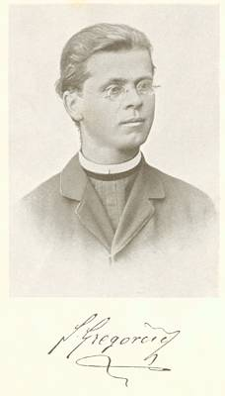
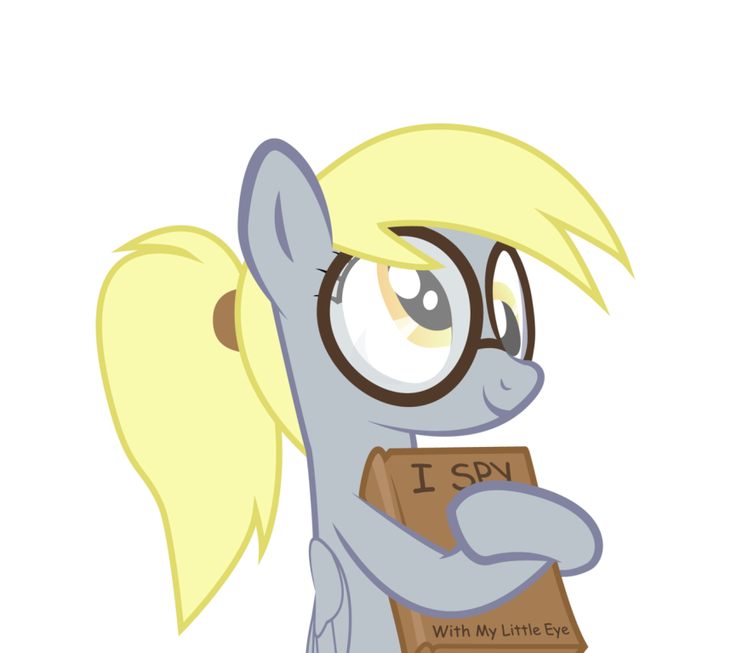
Simon Gregorčič
(Goriški slavček)

Slide 2
Življenje
Simon Gregorčič se je rodil 15.10.1844 na Vrsnem blizu Kobarida. Bil je katoliški duhovnik in že za časa svojega življenja zelo priljubljen pesnik. Ustvarjal je v obdobju med romantiko in realizmom, pisal pa je domovinske, ljubezenske, pripovedne in izpovedne pesmi. Umrl je 24.11.1906 v Gorici, pokopan pa je pri cerkvi Sv. Lovrenca v vasi Smast blizu svojega rojstnega kraja.
Uvrščamo ga v obdobje med romantiko in realizmom. V tem času je tudi ustvaril svoja najboljša pesniška dela. Novi umetnostni tokovi ob koncu 19. in v začetku 20. stoletja na Gregorčiča kot pesnika niso vplivali.
V mladih letih je bil pastir, kar ga je povezalo z ljubo domačo naravo in njegovemu umu vcepilo ljubezen do slovenske besede.

Slide 3
V šolo je Simon najprej hodil v Libušnje, kasneje pa so ga dali v šolo v Gorico. Uspešno je končal gimnazijo in bil sprejet v semenišče. Med študijem so težke razmere Simona naredile že zgodaj zrelega moža s trdno voljo in neomajnim značajem. Slovesno novo mašo je imel 27. oktobra 1867 pri Sv. Duhu na Libušnjem, že leto dni pred koncem študija.
Po končanem študiju je svojo prvo službo kot kaplan nastopil v Kobaridu. Tu je meddrugim nadaljeval svoje literarno delo, s katerim je začel že v gimnaziji, ustanovil je tudi čitalnico, ki je bila ena prvih na Slovenskem. Služba v Kobaridu je trajala od leta 1868 do 1873, ko je bil premeščen za kaplana v Rifenberg.

Slide 4
Tudi tu ga je ljudstvo ljubilo in spoštovalo, žal pa se Simon ni razumel z župnikom in slednji ni bil zadovoljen z ničemer kar je Gregorčič storil. Pogosto mu ni naklonil niti besede. Zaradi tega se je Gregorčič počutil osamljenega, kar mu je skupaj z obilico dela v Rihenbergu in bližnjih Brjah omajalo zdravje. Moči so mu vedno bolj pešale tako, da se je odločil pustiti službo v Rifenbergu in oditi v začasni pokoj v Gorico. Kljub temu, da je v Rifenbergu veliko pretrpel tako duševno kot telesno, se je vendar nerad in s težkim srcem ločil od tega kraja, kar lepo opisuje v pesmi "Slovo od Rihenberka"

Slide 5
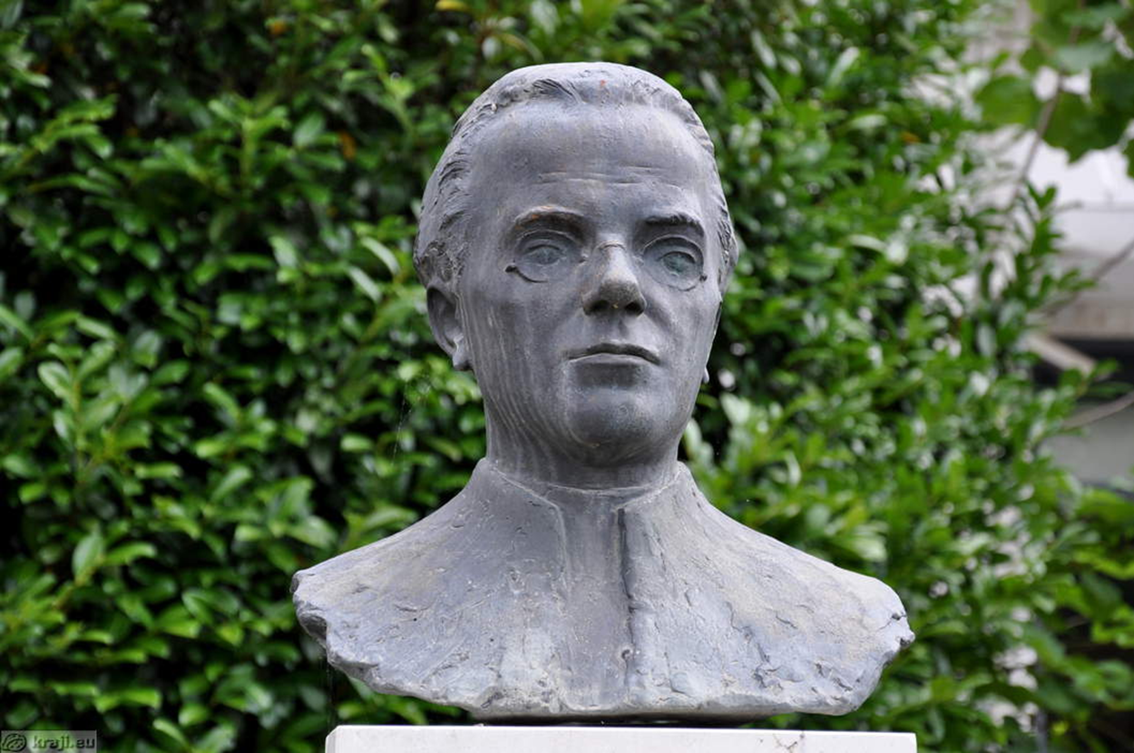
Leta 1882 je Gregorčič izdal prvi zvezek svojih poezij. Uspeh je bil velikanski, saj so samo v treh mesecih prodali 1800 od 2000 natisnjenih izvodov.
Na Gradišču je imel več časa in lažje delo, žal pa tudi slabše gmotne razmere, zaradi česar je postal kmet in pastir kot v svojih mladih letih. Po enajstih letih bivanja na Gradišču je končno dočakal pokojnino. Tu je dočakal izid tudi drugega in tretjega zvezka poezij.
V oporoki je zapisal kot glavnega dediča Šolski dom in željo da naj ga pokopljejo pri Svetem Lovrencu, pogreb pa naj bo preprost

Slide 6
Domovinske pesmi:
Simon Gregorčič je bil velik domoljub.
Postal je najpomembnejši slovenski domovinski pesnik druge polovice 19. stoletja med Prešernom in Zupančičem.
Nad druge domovinske pesnike, ki so bili v tem času številni, ga dviga izvirno pojmovanje domovine, pa tudi oblikovanje tega čustva s pesniškimi sredstvi.
Posebnost njegovega odnosa do slovenstva, domovine in njene usode je ta, da jo doživlja ljubezensko in hkrati duhovniško. Na domovino prenaša neizpolnjena erotična čustva, obenem jo odeva v podobe iz cerkvenega in verskega življenja.

Slide 7
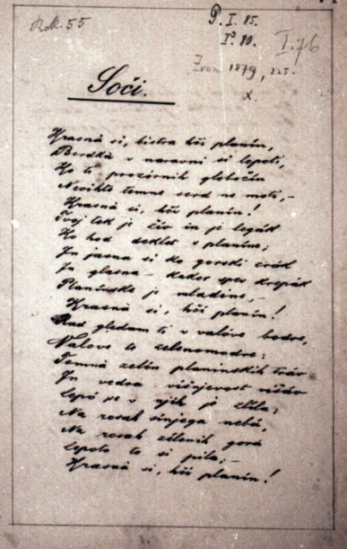
Najbolj znana dela:
Poezije I
Poezije II
Poezije III
Poezije IV - izdana po njegovi smrti
Jeremijeve žalostinke
Svetopisemska knjiga Job in psalem 118
Soči
Človeka nikar
Moj črni plašč
Pastir

Slide 8
Soči
Krasna si, bistra hči planin, Brdka v prirodni si lepoti, ko ti prozornih globočin nevihte temne srd ne moti — krasna si, hči planin! Tvoj tek je živ in je legak ko hod deklet s planine; in jasna si ko gorski zrak in glasna si, kot spev krepak planinske je mladine — krasna si, hči planin! Rad gledam ti v valove bodre, valove te zelenomodre: temna zelen planinskih trav in vedra višnjevost višav lepo se v njih je zlila; na rosah sinjega neba, na rosah zelenih gora lepoto to si pila — krasna si, hči planin! Ti meni si predraga znanka! Ko z gorskih prišumiš dobrav, od doma se mi zdiš poslanka, nesoča mnog mi ljub pozdrav — Bog sprimi te tu sred planjav!... Kako glasno, ljubo šumljaš, kako čvrsto, krepko skakljaš, ko sred gora še pot imaš! A ko pridereš na ravnine, zakaj te živa radost mine? Kaj trudno lezeš in počasi, zakaj so tožni tvoji glasi? Težko se ločiš od hribov, zibelke tvojega valovja? Mar veš, da tečeš tik grobov, grobov slovenskega domovja? Obojno bol pač tu trpiš, V tej boli tožna in počasna, ogromna solza se mi zdiš, a še kot solza - krasna! Krasna si, bistra hči planin, Brdka v prirodni si lepoti, ko ti prozornih globočin nevihte divje srd ne moti! Pa oh, siroti tebi žuga vihar grozán, vihar strašán; prihrumel z gorkega bo juga, divjal čez plodno bo ravan, ki tvoja jo napaja struga — gorjé, da daleč ni ta dan! Nad tabo jasen bo obok, krog tebe pa svinčena toča in dež krvav in solz potok in blisk in grom — oh, bitva vroča! Tod sekla bridka bodo jekla, in ti mi boš krvava tekla: kri naša te pojila bo, sovražna te kalila bo! Takrat se spomni, bistra Soča, kar gorko ti srce naroča: Kar bode shranjenih voda v oblakih tvojega neba, kar vode v tvojih bo planinah, kar bode v cvetnih je ravninah, tačas pridrvi vse na dan, narasti, vzkipi v tok strašán! Ne stiskaj v meje se bregov, srdita čez branove stopi, ter tujce, zemlje lačne, vtopi Na dno razpenjenih valov!

Slide 9
O pesmi:
Pesem je Gregorčič objavil leta 1879, v Stritarjevem Zvonu, čeprav jo je načrtoval že v dijaških letih. V njej je preroško najavil eno najhujših bitk 1. svetovne vojne - soško fronto, ko je Soča res »krvava tekla«.
Oda je pesem hvalnica. Ker se v trenutku močnega veselja in navdušenja srce in grlo odpreta in se glas kar sam dvigne iz govora v petje, je povsem razumljivo, da beseda odé v starogrščini pomeni - petje. Za odo ne obstaja predpisana pesemska oblika.
Pesem nima kitic, ima pa dva dela. V prvem delu pesnik opeva Sočino lepoto, jo poosebi in ji v izbranih besedah dvori. Zlasti se radosti v prvi polovici, ko se verz krasna si, hči planin!, ki je tudi prvi verz pesmi, ponovi na začetku drugega dela, ki predstavlja vizijo vojnih grozot.

Slide 10
Zgradba pesmi:
V pesmi najdemo dve vrsti rime :
Krasná si, bistra hči planin, a brdka v prirodni si lepoti, b PRESTOPNA RIMA ko ti prozornih globočin a nevihte temne srd ne moti, b
Rad gledam ti v valove bodre, a valove te zeleno-modre; a ZAPOREDNA RIMA temna zelen planinskih trav b in vedra višnjevost višav b

Slide 11
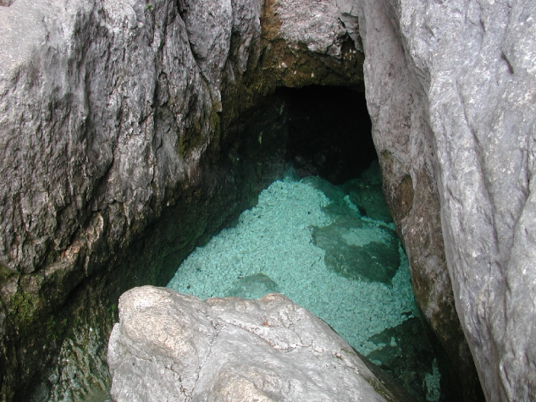
Refren:
Krasná si, bistra hči planin
Refren ali pripev imenujemo ponavljanje besed ali besednih zvez na koncu raznih verzov ali kitic - je neke vrste odmev. Ponavadi izraža glavno misel.
Inverzija:
nevihte temne srd ne moti
Inverzija je kakor koli spremenjen stalni besedni red, je obrnjeni besedni red - zelo pogosto v pesmi.

Slide 12
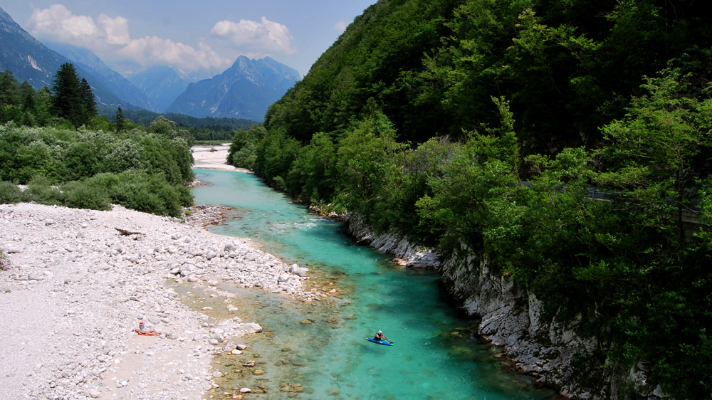
Okrasni pridevniki:
na rosah sinjega neba
Poosebitev ali personifikacija
lepoto ti si pila
Poosebitev ali personifikacija – pesnik poosebi predmete in jim da človeške lastnosti.
Pretiravanje ali hiperbola
in dež krvav in solz potok

Slide 13
Nagovor ali apostrofa:
Ti meni si predraga znanka!
Nagovor ali apostrofa - ogovarjanje odsotnih ali umrlih oseb, stvari, rastlin in živali kot da so pred ustvarjalcem ali kot da so žive.
Retorično ali govorniško vprašanje:
Mar veš, da tečeš tik grobov, grobov slovenskega domovja?
Retorično ali govorniško vprašanje je vprašanje, kjer je odgovor že vnaprej znan, skuša le vzbuditi določene občutke. Nanj odgovora ne pričakujemo.

Slide 14
Anafora:
kar vode v tvojih bo planinah, kar bode v cvetnih je ravninah,
Anafora je ponavljanje besed ali besednih zvez na začetku zaporednih verzov ali stavkov.
Primera ali komparacija:
in jasna si ko gorski zrak
Aliteracija:
in vedra višnjevost višav

Slide 15
Človeka nikar
V delavnico sem tvojo zrl, ki bitij si rodil brez broja! Skrivnostno snuje roka tvoja: nikjer je stalne ni stvari, a prah noben se ne zgubi. V delavnico sem tvojo zrl, in videl vedno sem vrtenje, prelivajoče se življenje, prerojevanje, prenavljánje, iz bitja v bitje presnavljánje, a smrti nisem uzrl nikjer! Brezumni svet plakaje toži, ko pade cvet duhteči roži, ko izmed dragih mu kater duhá okove v grob položi, češ: rodni brat mu je umrl! In - smrti ni! V delavnico sem božjo zrl, tam prestvarjánje sem stvari, a smrti nisem uzrl!... Začetnik moj, ki si me ustvaril, duhá si iskro mi razžaril, v oklep prsteni jo zaprl - zakaj, veš ti! - Ko ilnatoboš ječo strl, ne bom umrl! No duhu poženó peroti, ki jih iz dola solz in zmot razvije na skrivnostno pot - kam? tebi hitel bo naproti, da enkrat tvoj obraz bi zrl, da zrl bi sončnojasno lice, obraz ljubezni in resnice!... To prst pa prsti izroče in svet ob noč pozabi kraj, krijoč ostanke te. In ni mi žal! Svet zabi naj! Ti ga ne zabiš! Za novo stvar moj prah porabiš - za káko? Jaz ne vem, ti sam si gospodar! A eno te prositi smem: iz praha vzgôji ti cvetico, katerokoli ustvari stvar; kedór bi pa ko jaz na sveti imel čutiti in trpeti, med dvomi, zmotami viseti - človeka - ustvariti nikar!

Slide 16
Pesem Človeka nikar je ena najbolj znanih Gregorčičevih življenjsko izpovednih pesmi.
Spesnjena je v obliki pogovora z Bogom, ki si ga pesnik zamišlja kot stvarnika bitij in stvari.
Oblika pesmi je torej molitev (umetniška).
Pesem je deljena na dva dela. Prvi del zavzema hvalnico Bogu, drugi del pa je razmišljanje o avtorjevem življenju, temu pa sledi molitvena prošnja.

Slide 17
Ravno ta pesem je primer, kako je stara oblika molitve dobila novo vsebino, ki je čisto literarna in v pravem pomenu umetniška.
Začne se kot hvalnica Bogu, spremeni se v molitveno prošnjo, ki pa nima običajne verske vsebine.
Njena ideja je z verskega stališča celo nenavadna.
Je pa tudi primer pesimizma, značilnega za 19. stol., imenovanega svetobolje ali svetožalje. Ta pesem je torej osebno in življenjsko izpovedna.

Slide 18
Vsebina pesmi:
Pesnik začne s hvalnico Bogu. Pravi, da je zrl v delavnico Boga, da je videl, kako je ustvarjal bitja in kako se nobena stvar ni porazgubila. Zrl je v njegovo delavnico in poleg večnega življenja videl, kako vse teče, se vrti, nikjer ni smrti. Potem pa se začne tožba, v kateri pove, da ljudje tožijo, ko jim umre nekdo drag, in se vpraša, zakaj, ko vendar smrti ni. Začne se molitev k stvarniku: " Začetnik moj, ki si me ustvaril...". Spet hvalnica Bogu. Pravi namreč, da je Bog poln ljubezni in resnice. Potem sledi še prošnja Bogu, ko prosi, da naj iz njegovega posmrtnega prahu ustvari karkoli, le tako trpečega človeka, kot je on (pesnik), ne.

Slide 19
Zgradba pesmi:
Pesem je oblikovno zgrajena iz oseminštirideset verzov.
Rima je svobodna, tudi oblika pesmi je svobodna.
Pesem ima jambsko metrično osnovo in nekitično obliko.
Zadnji verz je napisan v dvostopnem jambu, ostali so napisani v nadštevilnem štiristopnem jambu.
Uvodni stavek je zvočno zvezan z dvema paroma zaporednih rim.
Obe vsebinski enoti se začenjata s podobnim nagovorom stvarnika (V delavnico sem tvojo zrl, začetnik moj, ki si me ustvaril).
V pesmi najdemo personifikacije (prelivajoče se srce) in mnoge okrasne pridevke (brezumni svet).

Slide 20
Njega ni
Rože je na vrtu plela, pela pesemco glasno, živo v lice zarudela, ko je stopil on pred njo. "Daj mi cvetko, dete zalo, da na prsi jo pripnem, za spomin cvetico malo, preden v tuje kraje spem." Kito cvetja mu je dala, s cvetjem dala mu srce, sama v vrtu je ostala, on po svetu šel od nje.
Rože je na vrtu plela, pesmi pela je glasno - kaj da vrta več ne dela, kaj ne poje več tako? Deklica glavo poveša, vene obraz, prej cvetoč, nekaj nje srce pogreša, solz ji potok lije vroč. Čez ograjo vrtno gleda - mnogo mimo vre ljudi - deva bleda, deva bleda, njega od nikoder ni!
http://www.s-sers.mb.edus.si/gradiva/w3/slo/041_njega_ni/02_obravnava.html

Slide 21
LIRSKO - EPSKA PESEM
SNOV:
ljubezenska, iz vaškega življenja
TEMA:
ljubezenska (romantična ljubezen)
MOTIVI:
zaljubljenost, slovo hrepenenje žalost
NASTANEK:
1870 v Semenišču

Slide 22
Lirske prvine: Epske prvine:
Ljubezen na prvi pogled
(neuresničena)
Motivi žalosti, slovesa, hrepenenja, otožnosti
Dekletovo čustvovanje – ljubezensko razočaranje
Pripovedni dogodki:
- podarjanje cvetja
- odhod
- čakanje na vrnitev

Slide 23
SLOG:
okrasni pridevniki,
primere,
manjšalnice,
ponavljanja,
tretjeosebna pripoved
KITICA: Kvartina
CVETJE:
simbol ljubezni

Slide 24
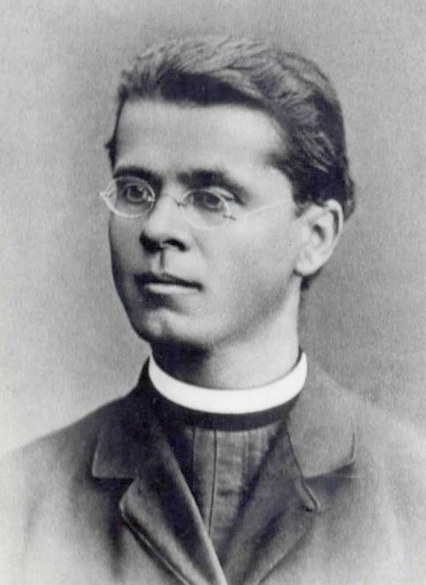
Hvala za Vašo pozornost!

